Slide 1
PERIODO INTERSEMESTRAL
VERANOS 2026

Slide 2
CRITERIOS A CONSIDERAR:
Solo podrán aplicar los alumnos inscritos en el periodo Enero – Junio 2026.
Se debe de generar una Solicitud de Pre-Registro (El estudiante que no realice este proceso no tendrá opción a inscribirse a Intersemestral).
La carga académica máxima es de: 6 créditos. (Límite 2 materias). (Para que la UA se oferte se requiere 10 alumnos como mínimo).
La fecha de inscripción será el 22 de junio (revisa la hora asignada para la realización de tu horario).
El Intersemestral inicia el 24 de Junio y termina el 17 de Julio de 2026.
Primera Oportunidad 15 de julio y Segunda Oportunidad 17 de Julio.
Baja de materia: del 24 al 26 de junio (Solo se podrá dar una materia de baja, para solicitar la baja, presentar el horario impreso y copia de identificación con foto en la ventanilla de Escolar de 08:00 a 15:00 hrs). NO HABRÁ REEMBOLSO.
En caso de NO pagar el intersemestral y tienes materias inscritas, se correrá la oportunidad de las materias y quedará adeudo con la dependencia.
Alumnos con 5ª reprobada (6ª pendiente de calificar) NO PODRÁN LLENAR LA ENCUESTA DE VERANO.
NO HABRÁ FECHAS EXTEMPORÁNEAS PARA INTERSEMESTRAL.

Slide 3
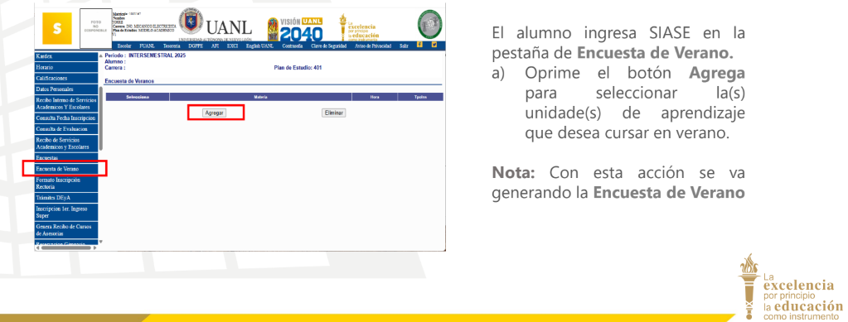
Pre-Registro (Encuesta de Verano)
Los alumnos interesados en cursar el Periodo Intersemestral, deberán entrar al SIASE y en el módulo “Encuesta de Verano”, seleccionar mínimo una Unidad de Aprendizaje para que se genere su registro.
La encuesta estará habilitada del 25 de Mayo al 07 de Junio

Slide 4
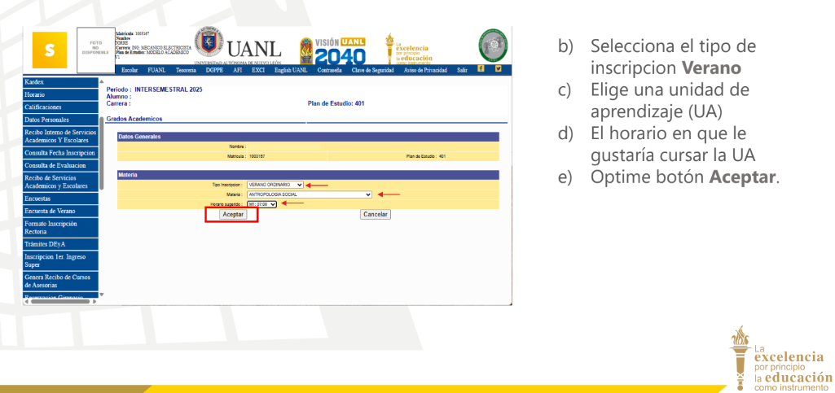
Pre-Registro (Encuesta de Verano)

Slide 5
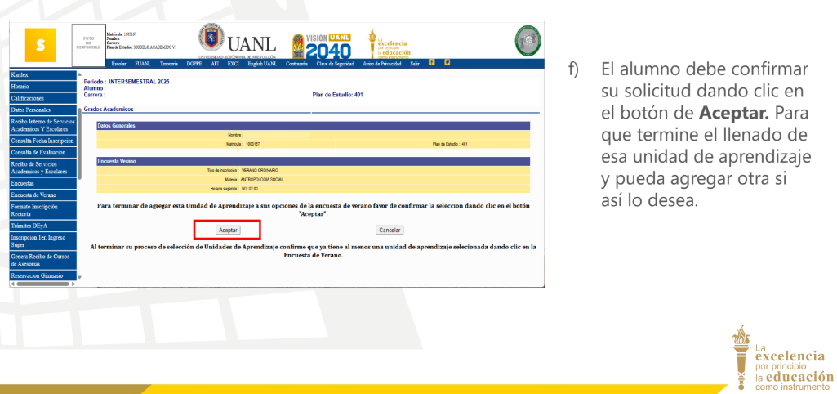
Pre-Registro (Encuesta de Verano)

Slide 6
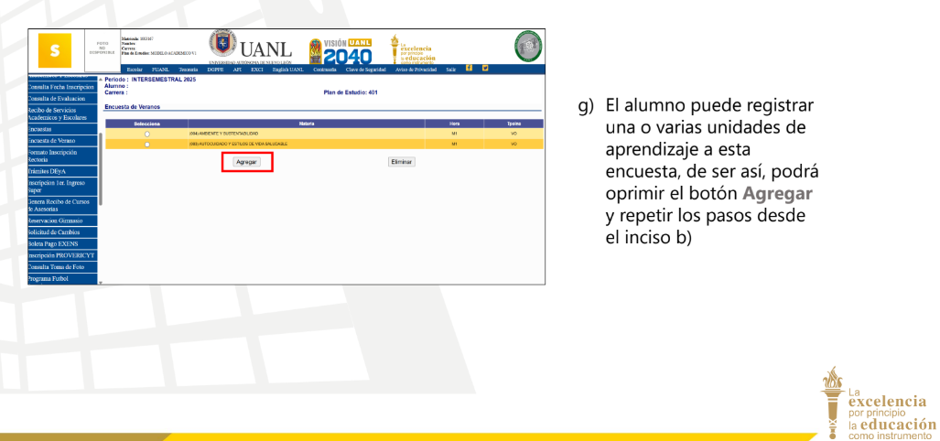
Pre-Registro (Encuesta de Verano)

Slide 7
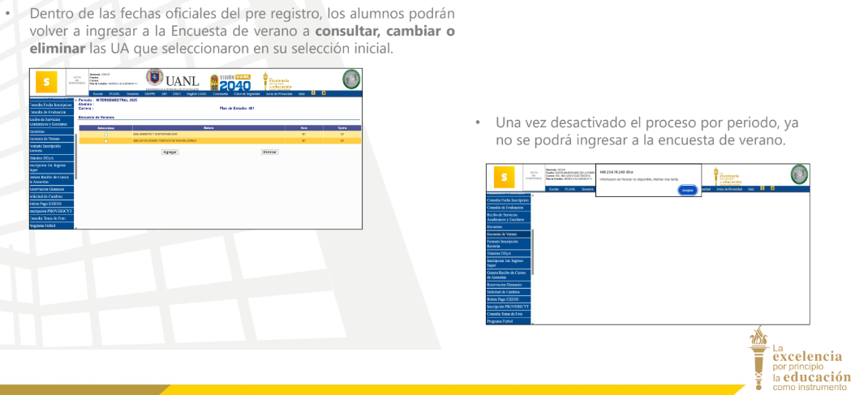
Pre-Registro (Encuesta de Verano)

Slide 8
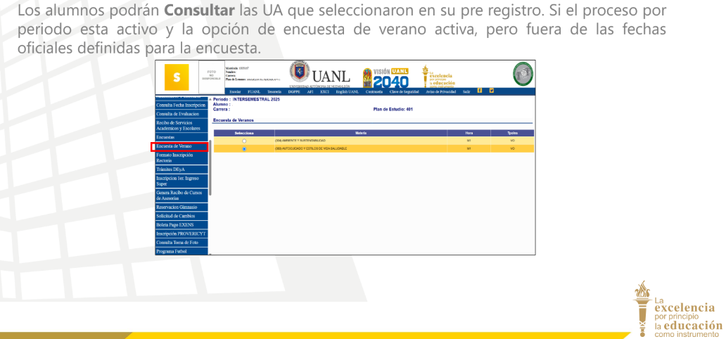
Pre-Registro (Encuesta de Verano)

Slide 9
Pre-Registro (Encuesta de Verano)
NOTA: Elegir como prioridad las materias que tengas en 5ª y 3ª oportunidad o deseas adelantar. Recuerda que al seleccionar una materia NO GARANTIZA que se abra grupo para dicha materia.
COSTOS
Inscripción: $200.00
Costo por materia: $500.00
El pago deberá realizarse en la ventanilla de Tesorería de la Facultad en un horario de 08:00 a 15:00 hrs.
Fecha límite de pago: 23 de junio
NOTA: Recuerda traer tu horario impreso y entregar tu comprobante en la ventanilla de Servicios Escolares.

Slide 10
Dudas
Dudas sobre el periodo intersemestral a los siguientes contactos:
Correo: escolar.fcc@uanl.mx
Teléfono: 8183294000 ext. 7736 y 7737
Atención de ventanilla de Escolar:
Lunes a Viernes de 08:00 a 16:00 hrs.

